Slide 1

图表篇
雷达图

Slide 2
雷达图
1 数据差异要明显
2 填充颜色如果有，一定要半透明
3 数据曲线不要太多，一般不多于5个
4 注意每个统计指标的意义，必须统一，不要倒置

Slide 3
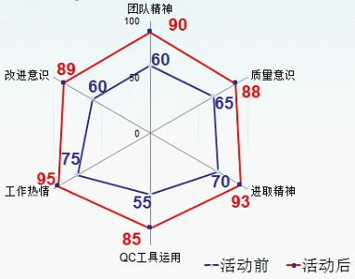
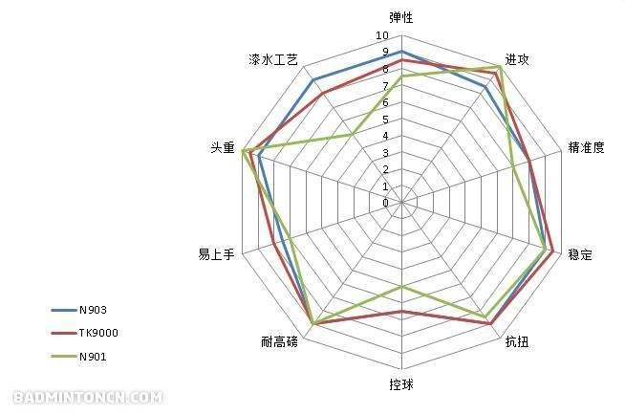

Slide 4
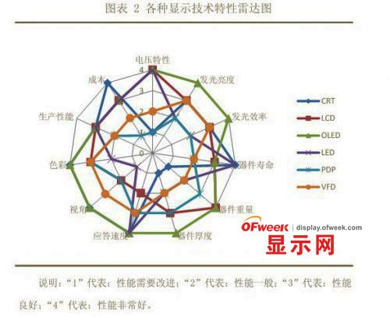
乱的一比

Slide 5
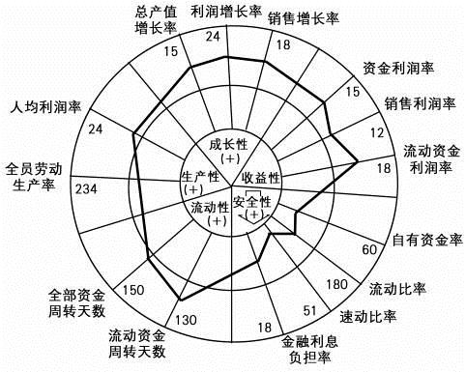
指标不统一

Slide 6
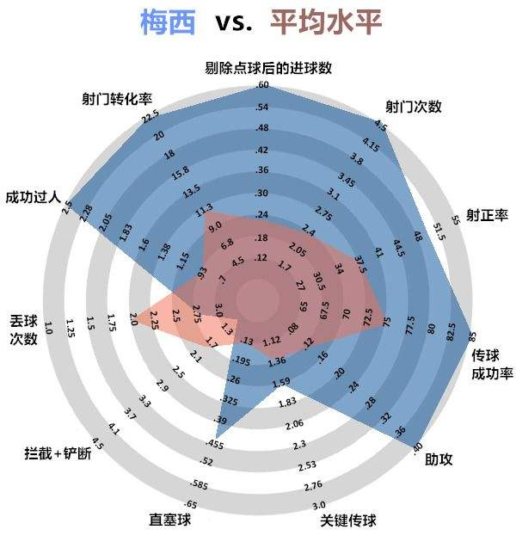
指标不统一

Slide 7
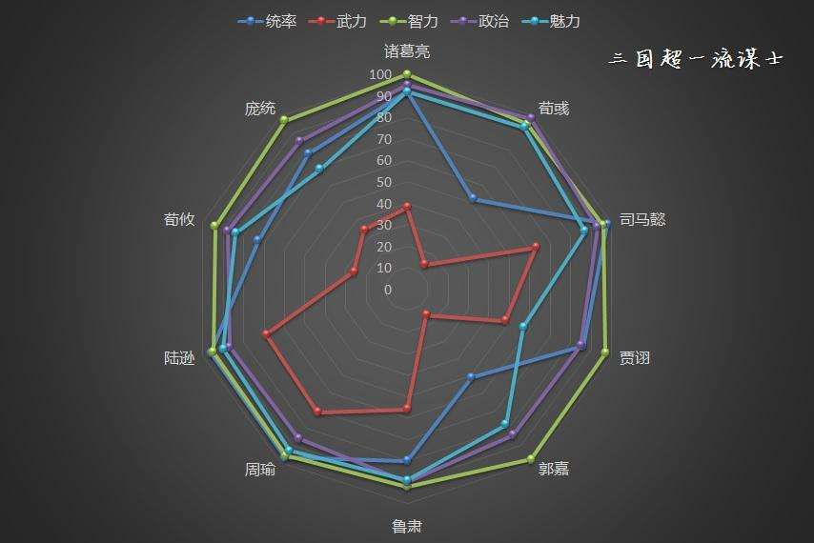
指标倒置

Slide 8
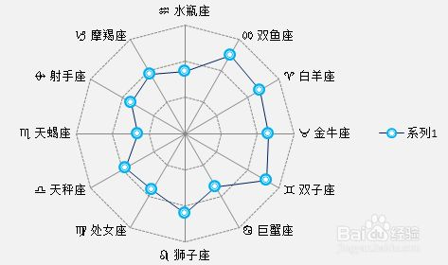
指标倒置

Slide 9
差别太小、指标不统一

Slide 10
600
0

Slide 11
600
0

